Slide 1
泸县方洞镇中心幼儿园
教师信息技术应用能力提升工程2.0
动员部署会暨首次集体培训活动
主讲：黄修莲
二0二二年三月

Slide 2
1
学习文件
目
2
何为2.0提升工程
3
设立目标
4
教师任务
录
5
工作步骤
4
4
6
机制和要求

Slide 3
1
文件学习

Slide 4
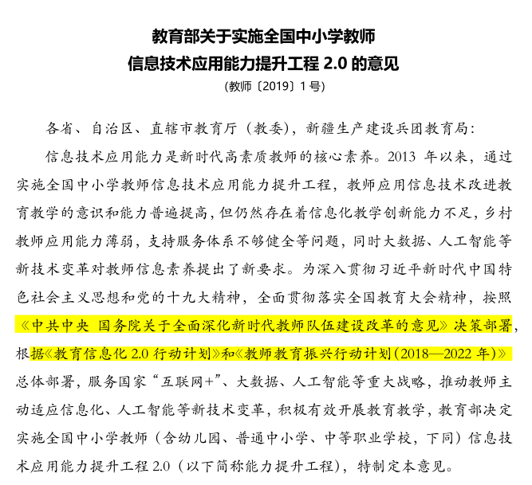
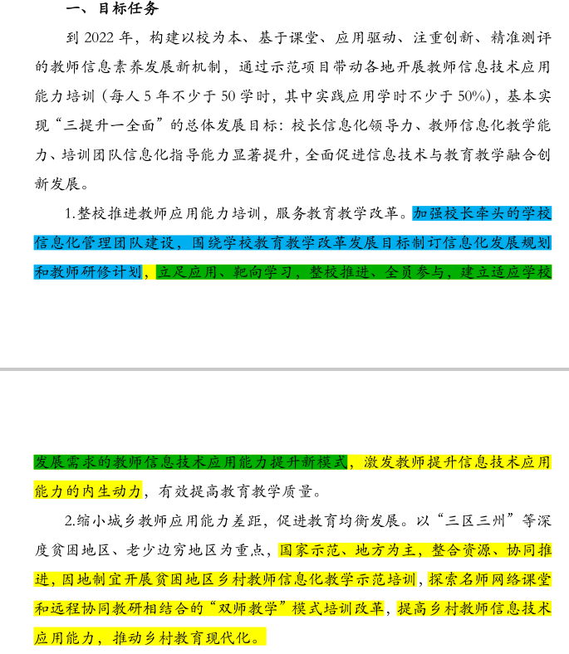

Slide 5
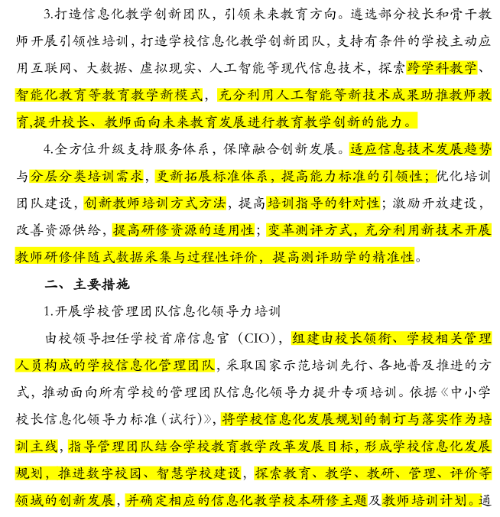
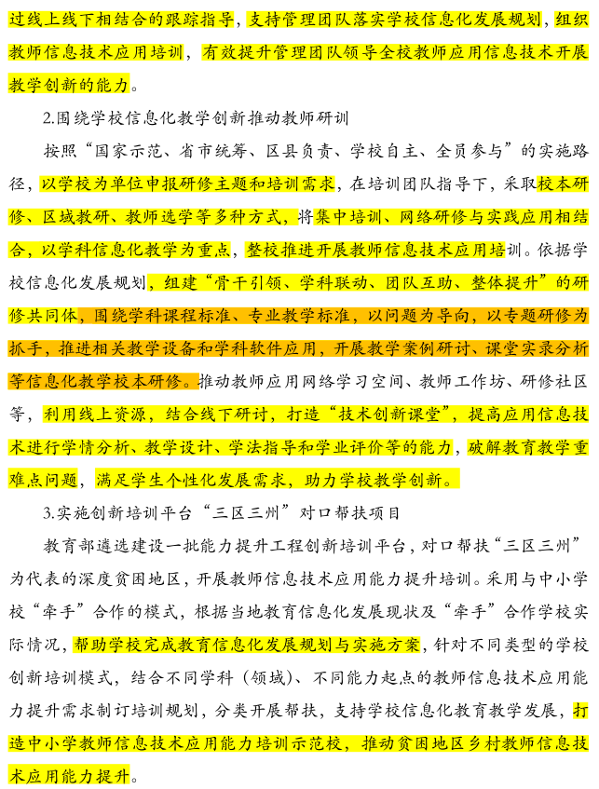

Slide 6
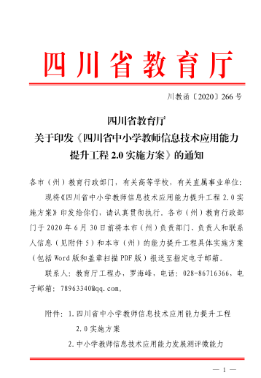
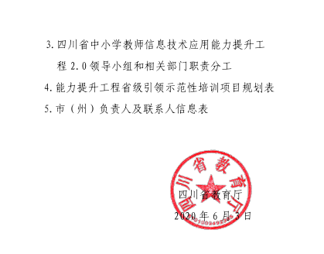

Slide 7
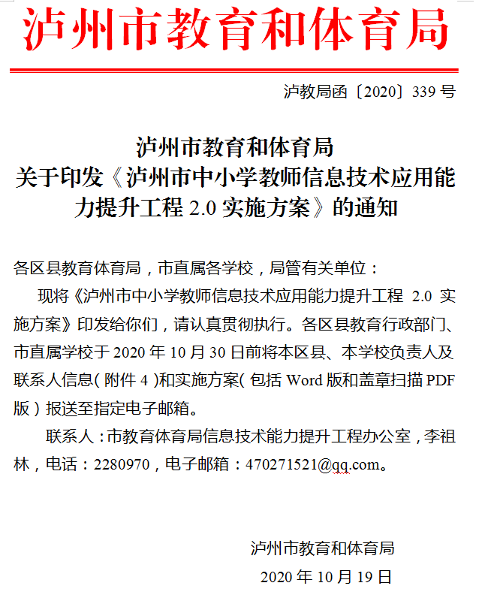

Slide 9
2
何为2.0
提升工程？

Slide 10
课程定位
概 念
发 展
性 质
应 用
在此录入上述图表的描述说明在此录入上述图表的描述说明
在此录入上述图表的描述说明在此录入上述图表的描述说明
在此录入上述图表的描述说明在此录入上述图表的描述说明
在此录入上述图表的描述说明在此录入上述图表的描述说明

Slide 14
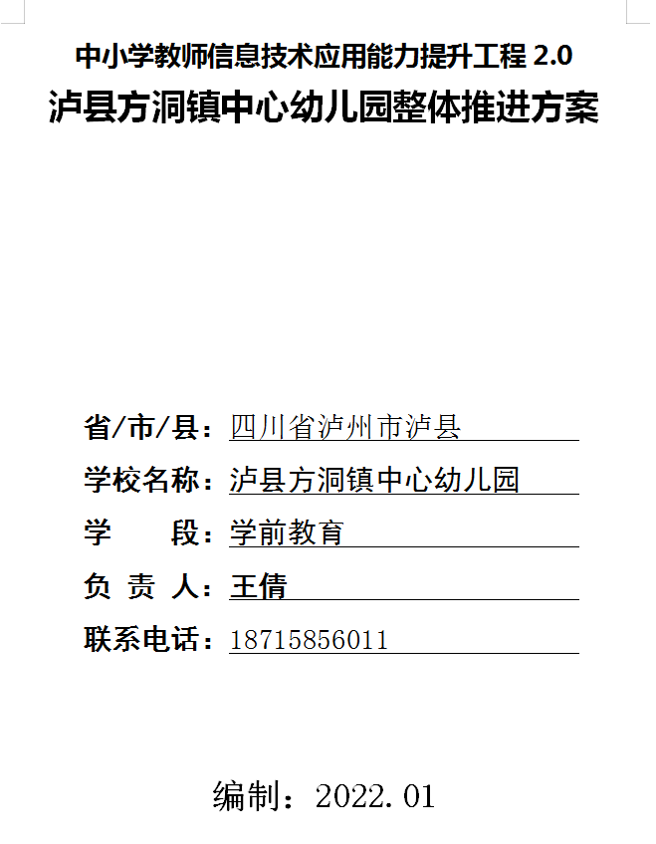
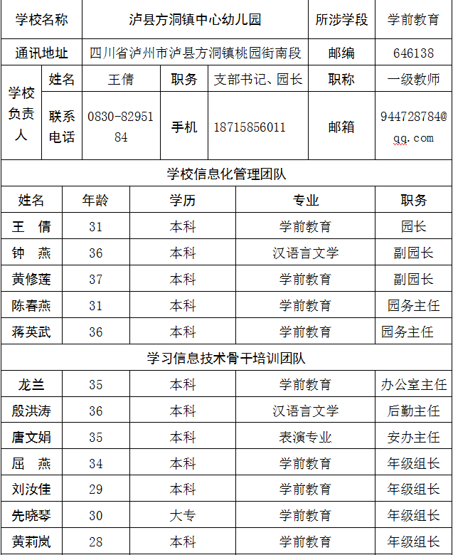
方洞幼儿园（任务完成时间6月份）
省级“样板校” 县内“整校推进”试点校

Slide 15
3
设立目标

Slide 17
4
教师任务

Slide 27
5
工作步骤

Slide 31
6
机制和要求

Slide 32
教师信息技术应用能力提升工程2.0
工作机制——
1.整体推进，营造良好氛围。
2.团队作战，共同学习。
3.注重过程管理，及时提醒帮助后进教师，解决遇到的问题。
4.重视成果分享，总结表彰。
总体要求——
1.学校重视，宣传引导到位。
2.骨干现行，培训指导到位。
3.团队协作，问题化解到位。
4.落实制度，考核评价到位。

Slide 34
感
谢
聆
听
二0二二年三月

